Slide 1

Konferencja rozpoczynająca realizację projektu
Úvodní konference realizovaná v rámci projektu
"Silesianka" - szlak wież i platform widokowych w Euroregionie Silesia
"Silesianka" – stezka rozhleden a vyhlídkových míst v Euroregionu Silesia
Ostrava, 20.2.2020

Slide 2
Początki powstania koncepcji szlaku
Počátky vzniku koncepce stezky
Inspiracja
Inspirace
------------------------------------------------------------------------------------------------------------------------------------------------------------------------------------------------------------------------
Rozwój strategiczny Euroregionu Silesia
Strategický rozvoj Euroregionu Silesia
------------------------------------------------------------------------------------------------------------------------------------------------------------------------------------------------------------------------
Program INTERREG V-A RCz-RP 2014-2020
Program INTERREG V-A ČR-PR 2014-2020

Slide 3

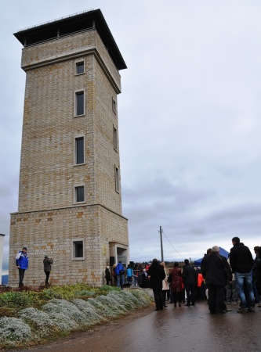
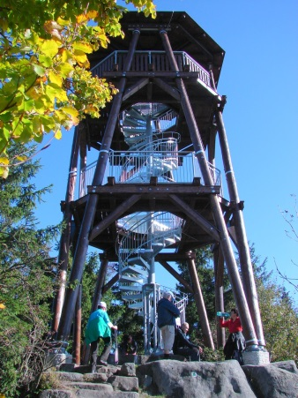
Początki powstania koncepcji szlaku
Počátky vzniku koncepce stezky
Inspiracja Inspirace
góry (Jeseniki? Beskidy?)
„Miejsca pełne widoków w Euroregionie Glacensis“
hory (Jeseníky? Beskydy?)
„Místa plná rozhledů v Euroregionu Glacensis“

Slide 4


Początki powstania koncepcji szlaku
Počátky vzniku koncepce stezky
Rozwój strategiczny Euroregionu Silesia
Strategický rozvoj Euroregionu Silesia
prace przy Strategii rozwoju Euroregionu Silesia na lata 2014-2020 trwały w okresie 2013-2014
zdefiniowanie konkretnego działania w części projektowej Strategii:
  II.3 – Zwiększenie atrakcyjności Euroregionu Silesia
  III.3.1.1 – Wieże widokowe na obszarze Euroregionu Silesia
tvorba Strategie rozvoje Euroregionu Silesia na období 2014-2020 v letech 2013-2014
nadefinování konkrétního opatření v návrhové části Strategie:
  II.3 – Zvýšení atraktivity Euroregionu Silesia
  III.3.1.1 – Rozhledny v Euroregionu Silesia

Slide 5
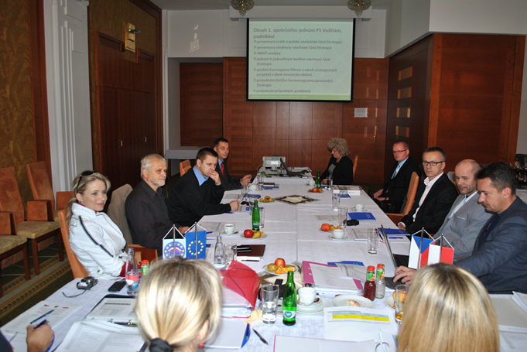
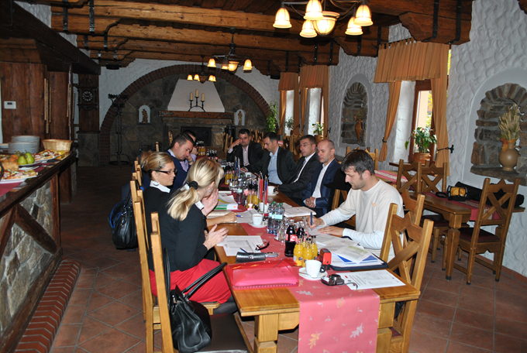

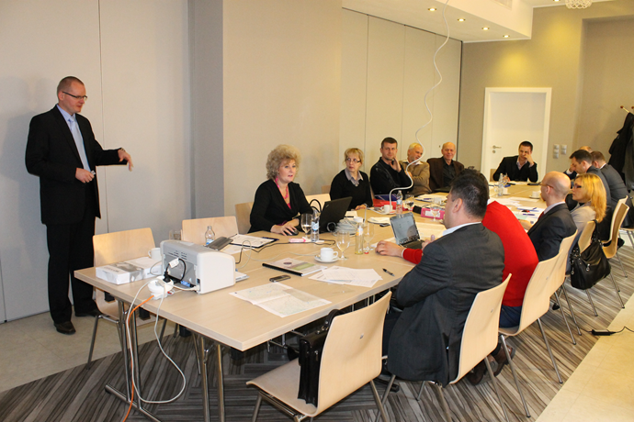
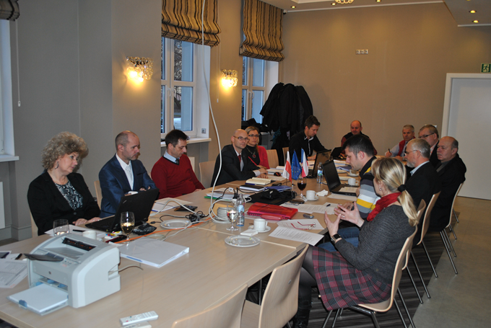

Slide 6

Początki powstania koncepcji szlaku
Počátky vzniku koncepce stezky
Program INTERREG V-A RCz-RP 2014-2020
Program INTERREG V-A ČR-PR 2014-2020
zatwierdzenie Programu INTERREG V-A RCz-RP 2014-2020 – 23.6.2015:
  oś priorytetowa 2 „Rozwój potencjału przyrodniczego i kulturowego na rzecz wspierania zatrudnienia”
    działanie nr 3 „W zakresie infrastruktury w celu transgranicznego udostępnienia i wykorzystania kulturowego i przyrodniczego dziedzictwa regionu przygranicznego”
      działanie „Realizacja miejsc widokowych i infrastruktury widokowej (wieże widokowe, platformy widokowe itp.)”
schválení Programu INTERREG V-A ČR-PR 2014-2020 - 23.6.2015:
  prioritní osa 2 „Rozvoj potenciálu přírodních a kulturních zdrojů pro podporu zaměstnanosti”
    opatření č. 3 „Infrastrukturní opatření pro přeshraniční zpřístupnění a využívání kulturního a přírodního dědictví příhraničního regionu”
      podpořená aktivita „Realizace vyhlídkových míst a infrastruktury (rozhledny, vyhlídková místa apod.)”

Slide 7

Od pomysłu do realizacji szlaku
Od nápadu k realizaci stezky
Podejście systematyczne
Systematický přístup
------------------------------------------------------------------------------------------------------------------------------------------------------------------------------------------------------------------------
Wykorzystanie funduszu mikroprojektów w Euroregionie Silesia – „etapizacja“
Využití Fondu mikroprojektů v Euroregionu Silesia – „etapizace“
------------------------------------------------------------------------------------------------------------------------------------------------------------------------------------------------------------------------
Przygotowanie projektu parasolowego „Silesianka“
Příprava zastřešujícího projektu „Silesianka“

Slide 8

Od pomysłu do realizacji szlaku
Od nápadu k realizaci stezky
Podejście systematyczne Systematický přístup
mianowanie personelu koordynującego – Daria Kardaczyńska, Roman Tománek
ankieta dla potencjalnych zainteresowanych budową wież/platform widokowych
wspólne spotkania zainteresowanych budową – pierwsze 8.9.2016r. w Raciborzu
podział na mikroprojekt (maks. 30 tys. EUR dotacji) lub duży projekt
ustanovení koordinačních pracovníků – Daria Kardaczyńska, Roman Tománek
dotazník pro potenciální zájemce o výstavbu rozhledny/vyhlídkového místa
společné schůzky zájemců o výstavbu – první 8.9.2016 v Raciborzu
rozčlenění na mikroprojekt (max. 30 tis. EUR dotace) nebo velký projekt

Slide 9
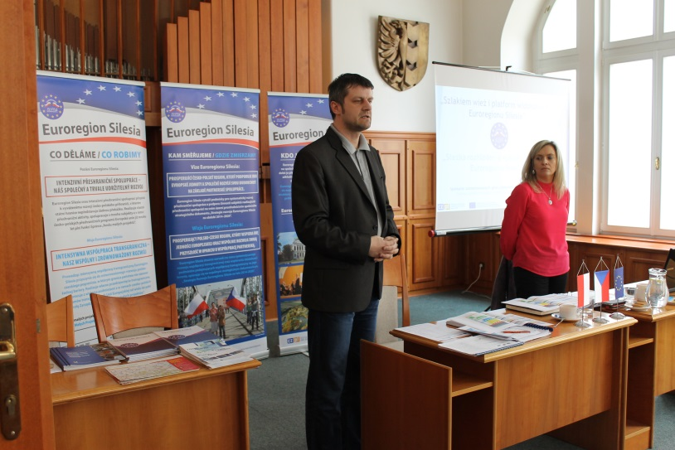
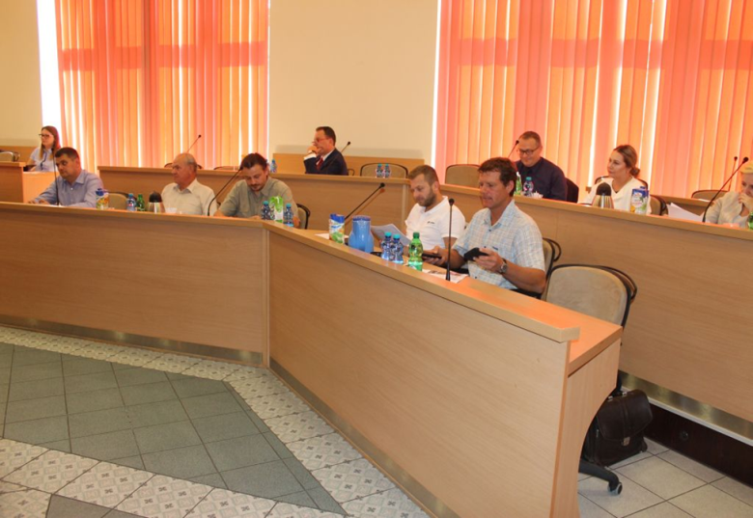
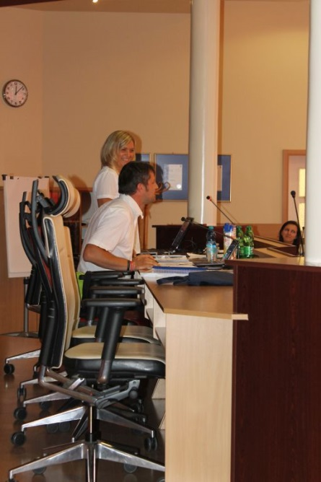
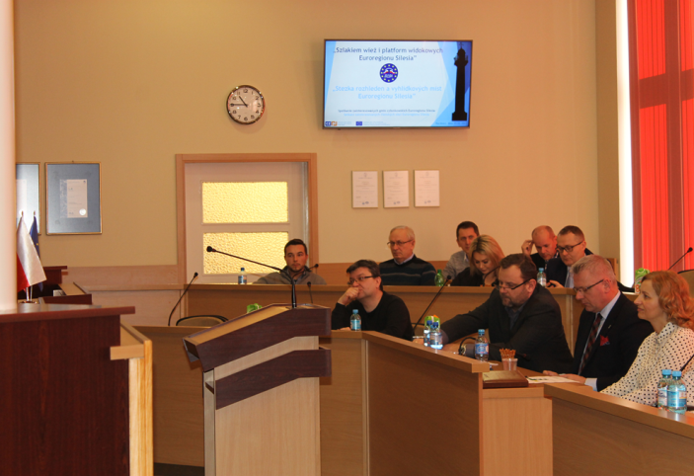
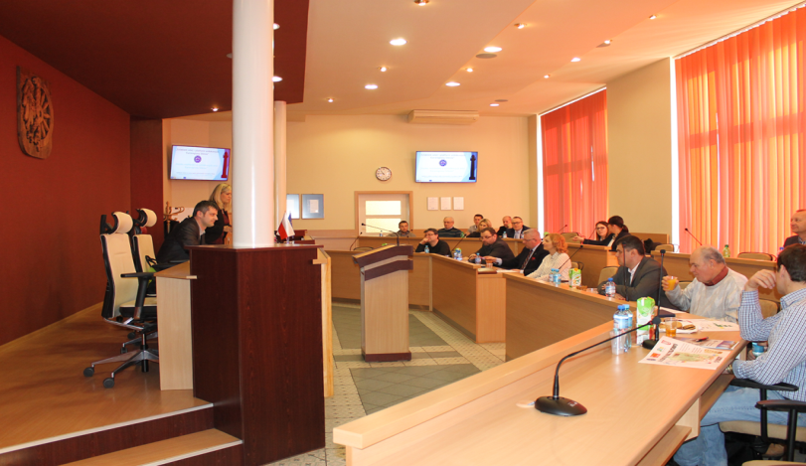

Slide 10

Od pomysłu do realizacji szlaku
Od nápadu k realizaci stezky
Wykorzystanie funduszu mikroprojektów w Euroregionie Silesia – „etapizacja“
Využití Fondu mikroprojektů v Euroregionu Silesia – „etapizace“
Realizacja szlaku wież i platform widokowych w ramach Funduszu mikroprojektów:
  I. etap – wybudowanie 5 wież i platform widokowych (4 na obszarze PL, 1 na obszarze CZ)
  II. etap – wybudowanie 4 wież i platform widokowych (1 na obszarze PL, 3 na obszarze CZ)
  III. etap – wybudowanie 1 wieży (na obszarze PL)
  IV. etap - ???
Realizace stezky rozhleden a vyhlídkových míst v rámci Fondu mikroprojektů:
  I. etapa – výstavba 5 rozhleden a vyhlídkových míst (4 na PL území, 1 na CZ území)
  II. etapa – výstavba 4 rozhleden a vyhlídkových míst (1 na PL území, 3 na CZ území)
  III. etapa – výstavba 1 rozhledny (na PL území)
  IV. etapa - ???

Slide 11
Od pomysłu do realizacji szlaku
Od nápadu k realizaci stezky
I. etap I. etapa
Wykorzystanie funduszu mikroprojektów w Euroregionie Silesia – „etapizacja“
Využití Fondu mikroprojektů v Euroregionu Silesia – „etapizace“
KTO – platformy widokowe Gmina Lubomia, Gmina Mszana, Arboretum Bramy Morawskiej w Raciborzu, wieża Gmina Pietrowice Wielkie, Obec Sosnová
CO – wybudowanie, wytyczenie szlaku (opracowanie mapy), promocja szlaku (layout, strona internet., progr. lojalnościowy, uroczyste otwarcie, konfer.)
KIEDY - harmonogram realizacji 1/2017 – 11/2018
CAŁKOWITE WYDATKI = ok. 240 tys. EUR, z tego dotacja z UE ok. 145 tys. EUR
KDO – vyhlídkové místo Gmina Lubomia, Gmina Mszana, Arboretum Moravské Brány v Ratiboři, rozhledna Gmina Pietrowice Wielkie, Obec Sosnová
CO – výstavba, vytyčení stezky (zpracování mapy), propagace stezky (layout, internetová stránka, věrnostní program, slavnostní otevření, konference)
KDY - harmonogram realizace 1/2017 – 11/2018
CELKOVÉ VÝDAJE = cca 240 tis. EUR, z toho dotace z EU cca 145 tis. EUR

Slide 12
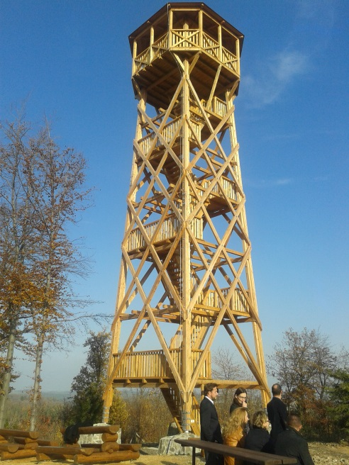
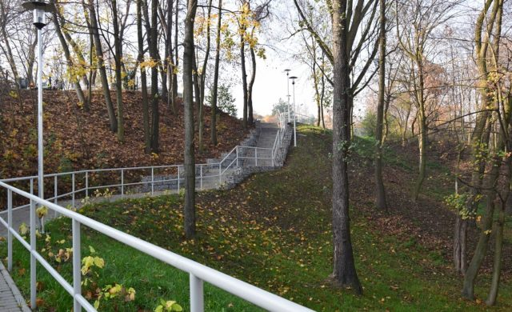
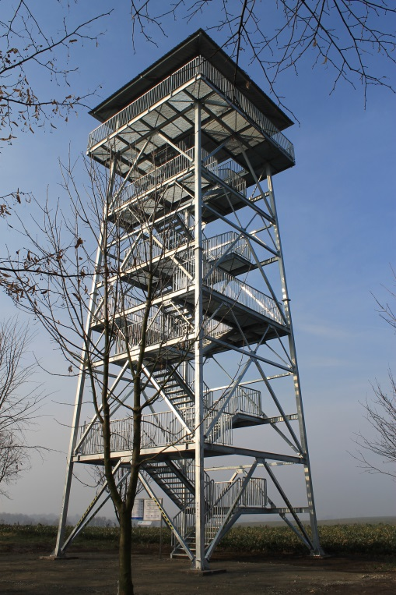
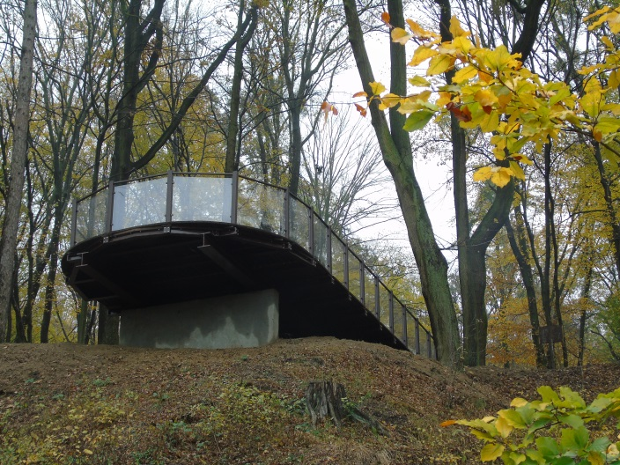
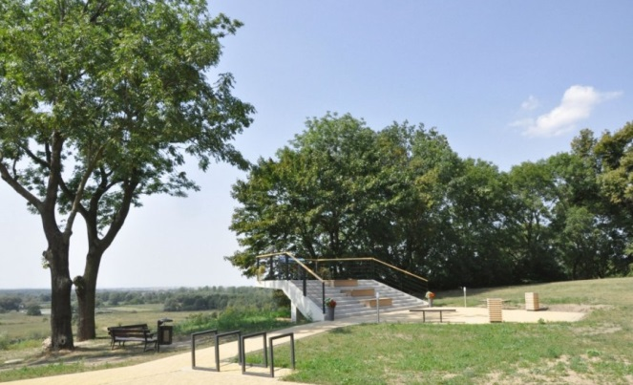

Slide 13
Od pomysłu do realizacji szlaku
Od nápadu k realizaci stezky
II. etap II. etapa
Wykorzystanie funduszu mikroprojektów w Euroregionie Silesia – „etapizacja“
Využití Fondu mikroprojektů v Euroregionu Silesia – „etapizace“
KTO – wieża Město Odry, Obec Slatina, Obec Stěbořice, Gmina Baborów
CO – wybudowanie, aktualizacja wytyczonego szlaku (opracowanie ofert tematycznych), promocja szlaku (wykorzystanie layoutu, rozszerzenie strony internetowej, program lojalnościowy, uroczyste otwarcie)
KIEDY - harmonogram realizacji 4/2018 – 9/2019
CAŁKOWITE WYDATKI = ok. 204 tys. EUR, z tego dotacja z UE ok. 120 tys. EUR
KDO – rozhledna Město Odry, Obec Slatina, Obec Stěbořice, Gmina Baborów
CO – výstavba, aktualizace vytyčené stezky (zpracování tematických nabídek výletů), propagace stezky (využití layoutu, rozšíření internetové stránky, věrnostní program, slavnostní otevření)
KDY - harmonogram realizace 4/2018 – 9/2019
CELKOVÉ VÝDAJE = cca 204 tis. EUR, z toho dotace z EU cca 120 tis. EUR

Slide 14
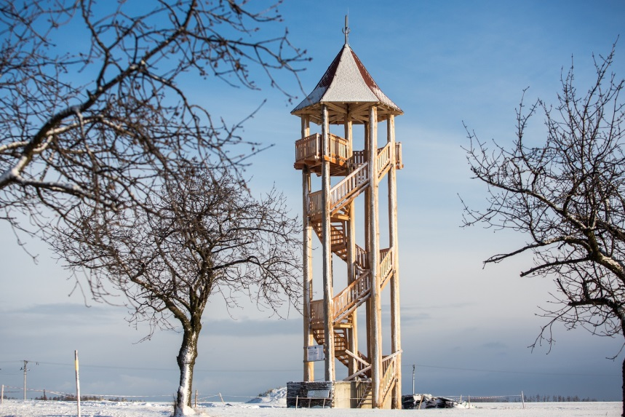
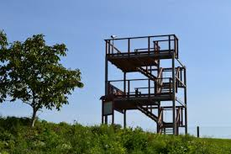
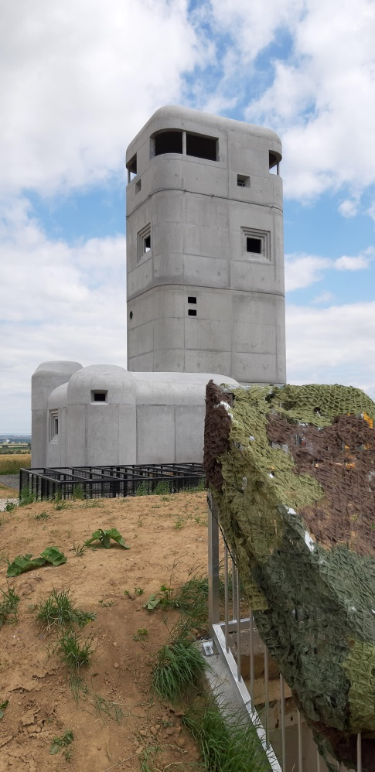
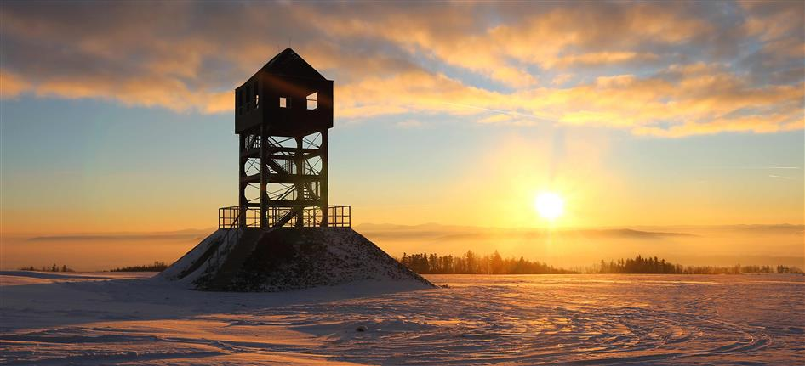

Slide 15
Od pomysłu do realizacji szlaku
Od nápadu k realizaci stezky
III. etap III. etapa
Wykorzystanie funduszu mikroprojektów w Euroregionie Silesia – „etapizacja“
Využití Fondu mikroprojektů v Euroregionu Silesia – „etapizace“
KTO – wieża Gmina Kornowac
CO – wybudowanie, promocja szlaku (opracowanie i wydanie folderu, wykorzystanie layoutu, rozszerzenie strony internetowej, program lojalnościowy)
KIEDY - harmonogram realizacji 10/2018 – 9/2019
CAŁKOWITE WYDATKI = ok. 60 tys. EUR, z tego dotacja z UE ok. 30 tys. EUR
KDO – rozhledna Gmina Kornowac
CO – výstavba, propagace stezky (zpracování a vydání brožury, využití layoutu, rozšíření internetové stránky, věrnostní program)
KDY - harmonogram realizace 10/2018 – 9/2019
CELKOVÉ VÝDAJE = cca 60 tis. EUR, z toho dotace z EU cca 30 tis. EUR

Slide 16
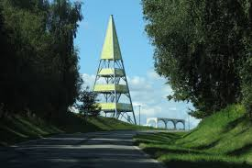
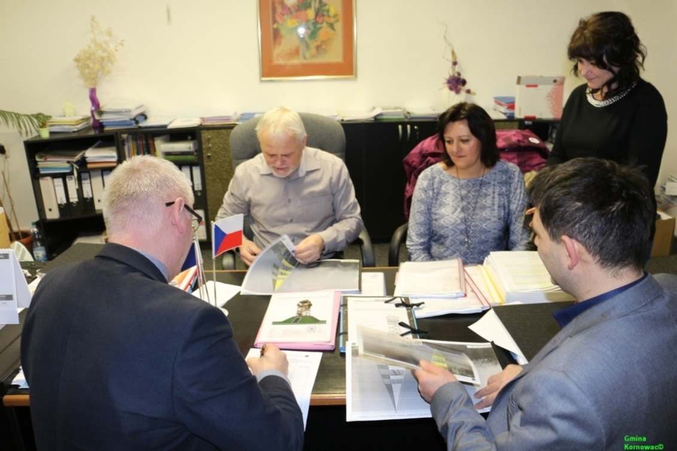

Slide 17
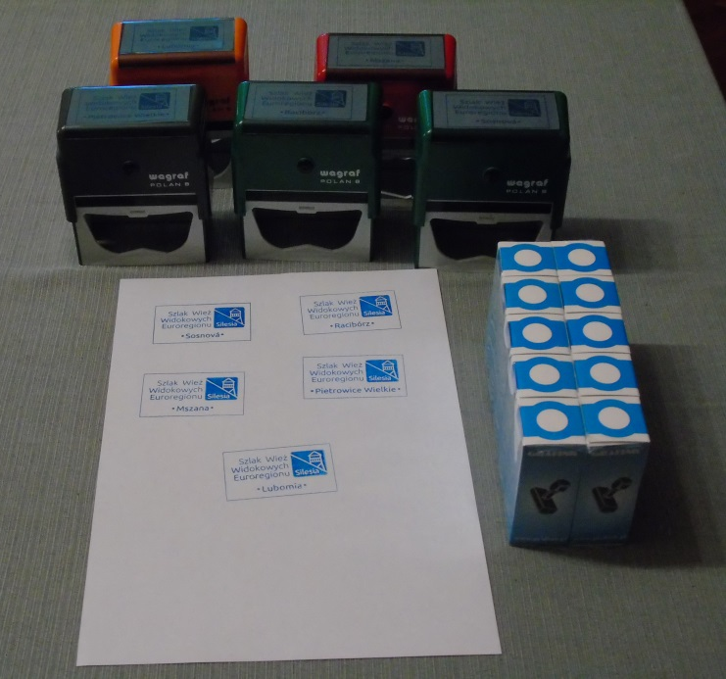
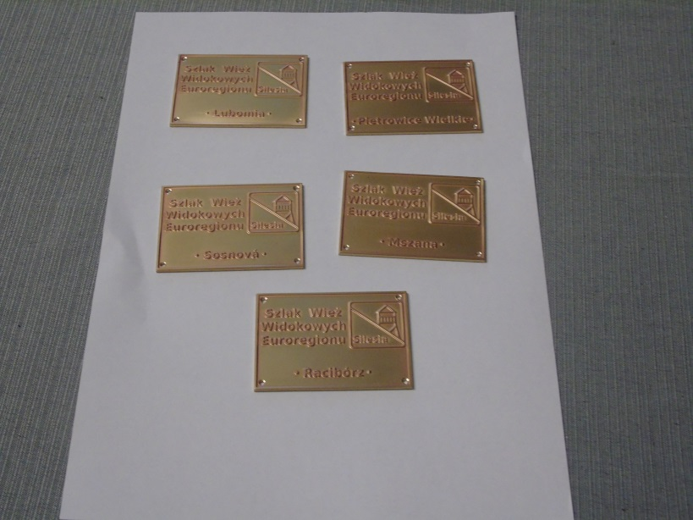
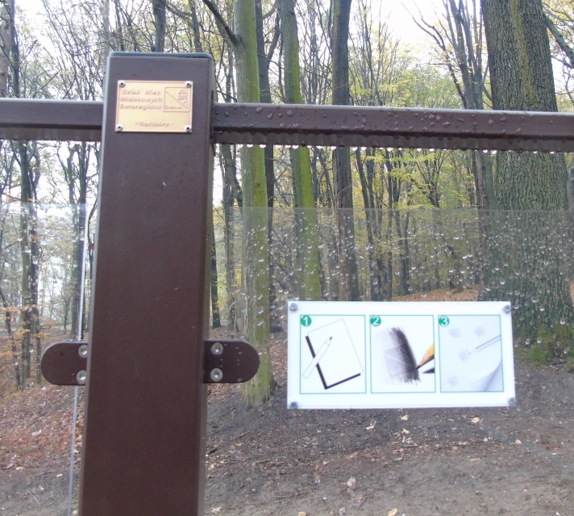


Slide 18
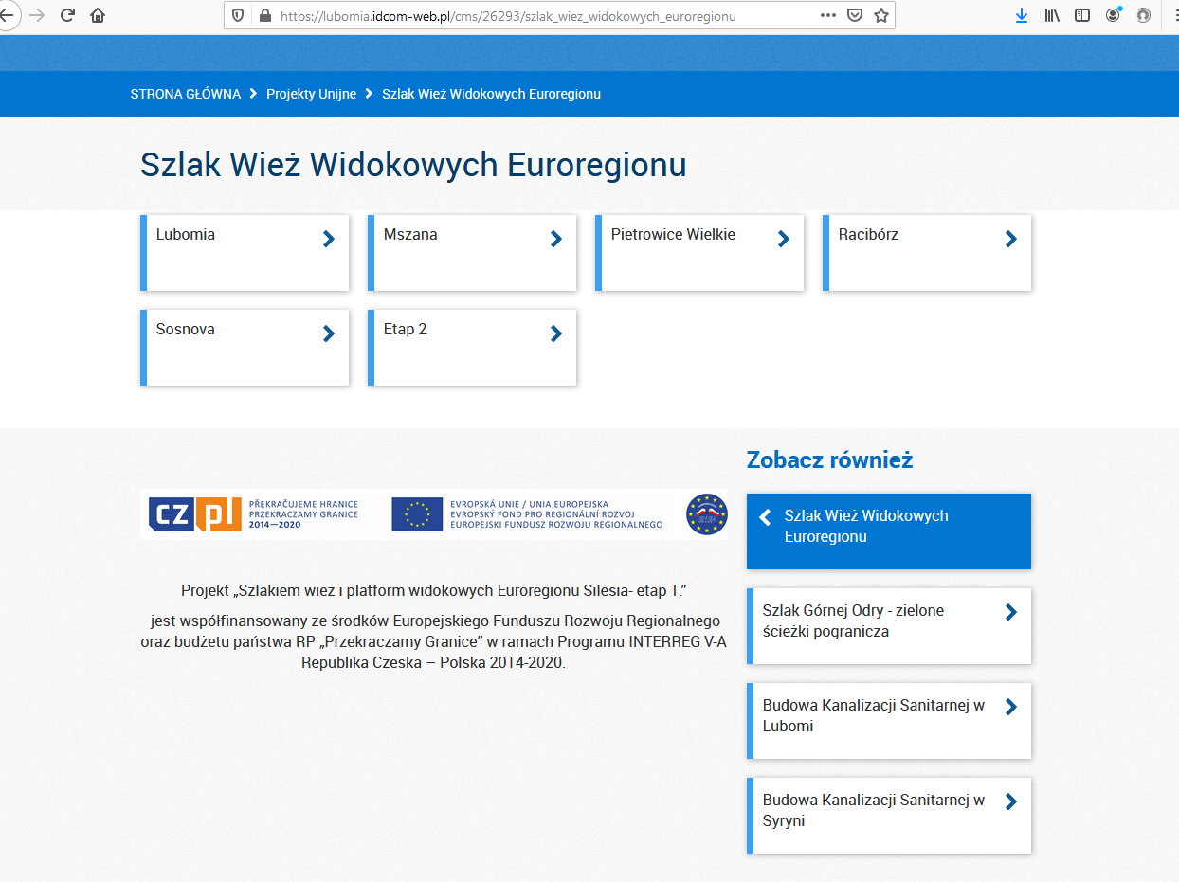
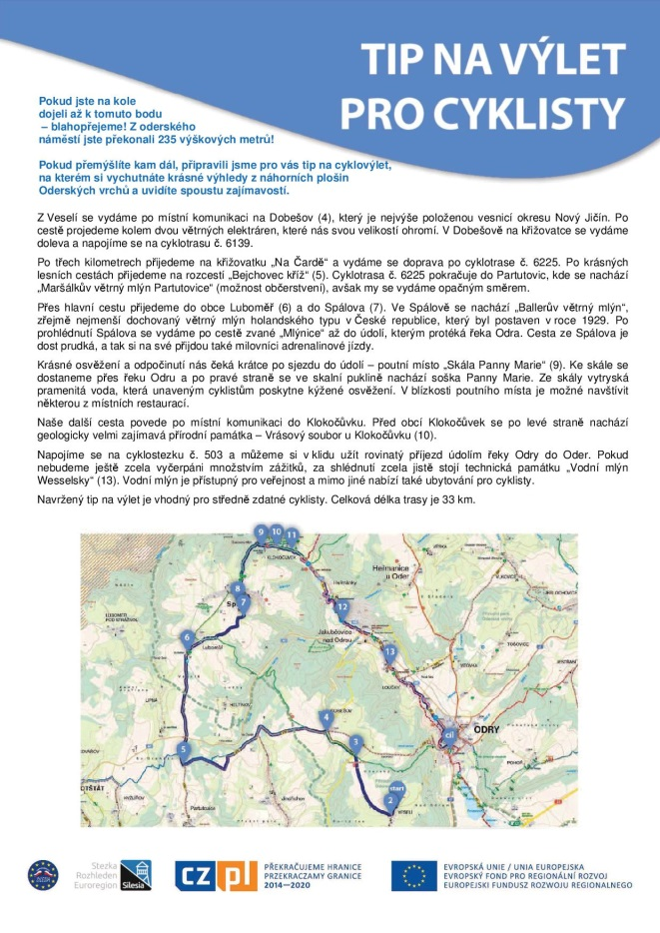
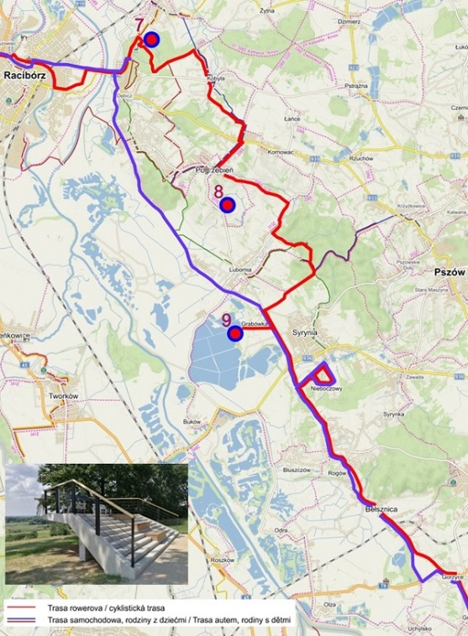

Slide 19
Od pomysłu do realizacji szlaku
Od nápadu k realizaci stezky
IV. etap IV. etapa
Wykorzystanie funduszu mikroprojektów w Euroregionie Silesia – „etapizacja“
Využití Fondu mikroprojektů v Euroregionu Silesia – „etapizace“
...będzie następny etap?
...TAK...
...już obecnie w przygotowaniu ☺
...bude další etapa?...
...ANO...
...již se aktuálně připravuje... ☺

Slide 20

Od pomysłu do realizacji szlaku
Od nápadu k realizaci stezky
Przygotowanie projektu parasolowego „Silesianka“
Příprava zastřešujícího projektu „Silesianka“
KTO – wieża Město Budišov/Budišovkou, Obec Jeseník nad Odrou, Miasto Wodzisław Śląski, Euroregion Silesia – CZ, Stowarzyszenie Gmin Dorzecza Górnej Odry
CO – finalizacja stworzonego szlaku (stworzenie wyjątkowego transgranicznego produktu turystycznego), wspólne przygotowanie, przedłożenie koncepcji projektu, przedłożenie wniosku o dofinansowanie, zatwierdzenie projektu
KIEDY - harmonogram realizacji 10/2019 – 9/2021
CAŁKOWITE WYDATKI = ok. 1 mln EUR, z tego dotacja z UE ok. 865 tys. EUR
KDO – rozhledna Město Budišov/Budišovkou, Obec Jeseník nad Odrou, Miasto Wodzisław Śląski, Euroregion Silesia – CZ, Stowarzyszenie Gmin Dorzecza Górnej Odry
CO završení tvorby stezky (vytvoření ojedinělého přeshraničního turistického produktu), společná příprava, podání projektového záměru, podání plné projektové žádosti, schválení projektu
KDY - harmonogram realizace 10/2019 – 9/2021
CELKOVÉ VÝDAJE = cca 1 mil. EUR, z toho dotace z EU cca 865 tis. EUR

Slide 21
Od pomysłu do realizacji szlaku
Od nápadu k realizaci stezky
Realizacja szlaku wież i platform widokowych - całość
Realizace stezky rozhleden a vyhlídkových míst - celkem
CO – wybudowanie i remont 13 wież widokowych i platform widokowych
KIEDY – realizacja 1/2017 – 9/2021
CAŁKOWITE WYDATKI = ok. 1,5 mln EUR, z tego dotacja z UE ok. 1,2 mln EUR
CO – výstavba a rekonstrukce 13 rozhleden a vyhlídkových míste
KDY – realizace 1/2017 – 9/2021
CELKOVÉ VÝDAJE = cca 1,5 mil. EUR, z toho dotace z EU cca 1,2 mil. EUR

Slide 22
Transgraniczny produkt turystyczny „Silesianka”
Přeshraniční turistický produkt „Silesianka”
Wprowadzenie do projektu - nazwa, partnerzy, obszar umiejscowienia projektu, cele, harmonogram realizacji, budżet, działania kluczowe
Představení projektu - název, partneři projektu, územní vymezení, cíle, harmonogram realizace, rozpočet, klíčové aktivity
-----------------------------------------------------------------------------------------------------------------------------------------------------------------------------------------------------------------------------------------------------------------------------
Omówienie zasad współpracy z potencjalnymi obiektami na szlaku
Představení základních principů spolupráce s potenciálními subjekty tvořící stezku

Slide 23




Wprowadzenie do projektu
Představení projektu
Nazwa - "Silesianka" - szlak wież i platform widokowych w Euroregionie Silesia
Název – „Silesianka” – stezka rozhleden a vyhlídových míst v Euroregionu Silesia
Numer rejestracyjny projektu – CZ.11.2.45/0.0/0.0/18_029/0001841
Registrační číslo projektu - CZ.11.2.45/0.0/0.0/18_029/0001841
Partnerzy projektu - Euroregion Silesia – CZ (partner wiodący) Stowarzyszenie Gmin Dorzecza Górnej Odry (PL partner)
Město Budišov nad Budišovkou (CZ partner)
Obec Jeseník nad Odrou (CZ partner)
Miasto Wodzisław Śląski (PL partner)
Partneři projektu - Euroregion Silesia – CZ (vedoucí partner)
Stowarzyszenie Gmin Dorzecza Górnej Odry (PL partner)
Město Budišov nad Budišovkou (CZ partner)
Obec Jeseník nad Odrou (CZ partner)
Miasto Wodzisław Śląski (PL partner)

Slide 24
Wprowadzenie do projektu
Představení projektu
Obszar umiejscowienia – okresy: Ostrava, Opava, Nový Jičín, powiaty: Raciborski, Rybnicki, Głubczycki, Wodzisławski
Územní vymezení – okresy Ostrava, Opava, Nový Jičín, powiaty Raciborski, Rybnicki, Głubczycki, Wodzisławski
Cel projektu – „Stworzenie nowego kompleksowego transgranicznego produktu turystycznego szlak wież i platform widokowych w Euroregionie Silesia – wybudowanie nowych wież widokowych
i połączenie wszystkich dotychczasowych wież z obszaru Euroregionu Silesia za pomocą odpowiednych środków”
Cíl projektu – „Vytvoření nového komplexního přeshraničního turistického produktu stezka rozhleden a vyhlídkových míst v Euroregionu Silesia – dobudování nových rozhleden a propojením všech stávajících rozhleden na území Euroregionu Silesia vhodnými prostředky”

Slide 25
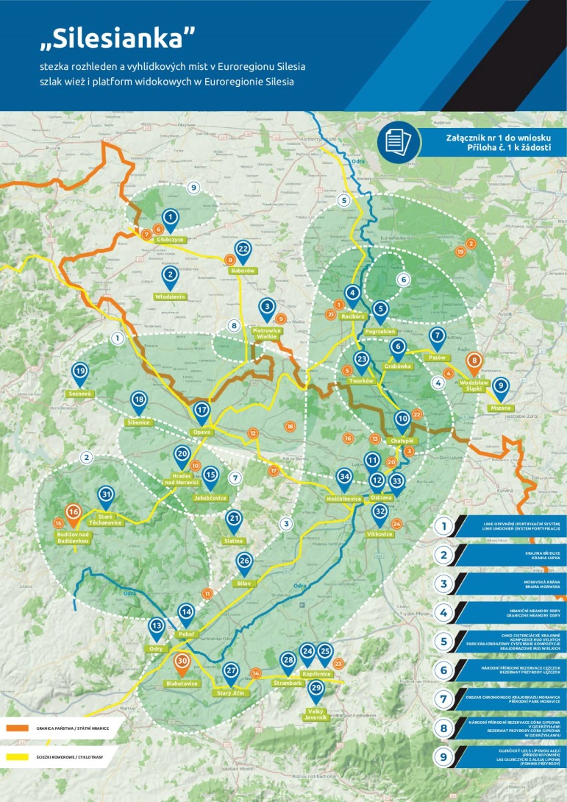

Slide 26
Wprowadzenie do projektu
Představení projektu
Harmonogram realizacji – 10/2019 – 9/2021 (24 miesiące)
Harmonogram realizace – 10/2019 – 9/2021 (24 měsíců)
Budżet projektu Rozpočet projektu:
Partner | Całkowite wydatki Celkové výdaje | Dotacje z EFRR Dotace z EFRR | Budżet państwa Státní rozpočet
 | v EUR
Euroregion Silesia - CZ | 72 653,55 € | 61 755,51 € | 3 632,67 €
Stowarzyszenie Gmin Dorzecza Górnej Odry | 125 279,00 € | 106 487,15 € | 0,00 €
Město Budišov nad Budišovkou | 384 965,50 € | 327 220,67 € | 19 248,27 €
Obec Jeseník nad Odrou | 291 686,50 € | 247 933,52 € | 14 584,32 €
Miasto Wodzisław Śląski | 143 784,00 € | 122 216,40 € | 0,00 €
CELKEM / CAŁOŚĆ | 1 018 368,55 € | 865 613,25 € | 37 465,26 €

Slide 27

Wprowadzenie do projektu
Představení projektu
Działania kluczowe projektu Klíčové aktivity projektu
Działanie nr 0 „Przygotowanie projektu” Aktivita č. 0 „Příprava projektu”
Działanie nr 1 „Zarządzanie projektem” Aktivita č. 1 „Řízení projektu”
Działanie nr 2 „Promocja projektu” Aktivita č. 2 „Propagace projektu”
-------------------------------------------------------------------------------------------------------------------------------------------------------------------------------------------------------------------------------------------------------------------------------------------------------------------------------------------------------------------------------------------------------------------------------------------------------------------------------------------------------------------------------------------------------------------------------------------------------------------------------------------------------------------------------------------------------------------------------------------------------
Działania nr 3 „Wybudowanie infrastruktury szlaku wież i platform widokowych ER Silesia”
Aktivita č. 3 „Dobudování infrastruktury stezky rozhleden a vyhlídkových míst ER Silesia”
Działanie nr 4 „Stworzenie wspólnego produktu turystycznego SILESIANKA”
Aktivita č. 4 „Vytvoření společného turistického produktu SILESIANKA”
Działanie nr 5 „Promocja stworzonego produktu turystycznego SILESIANKA”
Aktivita č. 5 „Propagace vytvořeného turistického produktu SILESIANKA”
Działanie nr 6 „Spotkania promujące powstały produkt turystyczny SILESIANKA”
Aktivita č. 6 „Setkání propagující vytvořený turistický produkt SILESIANKA”

Slide 28

Wprowadzenie do projektu
Představení projektu
Działania kluczowe projektu nr 0 Klíčová aktivita projektu č. 0
Ustanowienie wspólnego zespołu przygotowawczego
Ustanovení společného přípravného týmu
Wspólne spotkania przygotowawcze – 14.5.2018 (Opava), 28.5.2018 (Wodzisław Śląski), 23.7.2018 (Jeseník nad Odrou)
Společná přípravná jednání - 14.5.2018 (Opava), 28.5.2018 (Wodzisław Śląski), 23.7.2018 (Jeseník nad Odrou)
Przygotowanie harmonogramu, budżetu, działań projektowych
Zpracování harmonogramu, rozpočtu, náplní aktivit projektu
Konsultacja w Wspólnym sekretariacie – 18.6.2018 (Olomouc), 3.9.2018 (Racibórz)
Konzultace na Společném sekretariátu - 18.6.2018 (Olomouc), 3.9.2018 (Racibórz)
Przedłożenie koncepcji projektu – 30.6.2018
Předložení projektového záměru – 30.6.2018
Przedłożenie pełnego wniosku o dofinansowanie – 2.10.2018
Předložení plné projektové žádosti – 2.10.2018
Zatwierdzenie wniosku o dofinansowanie – 12.3.2019
Schválení projektové žádosti – 12.3.2019

Slide 29
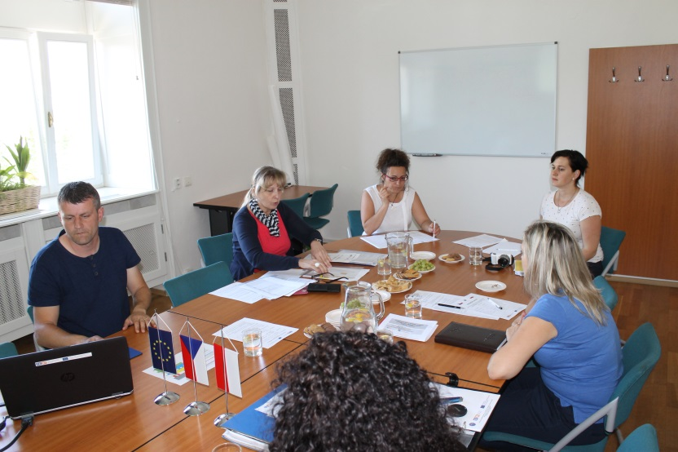
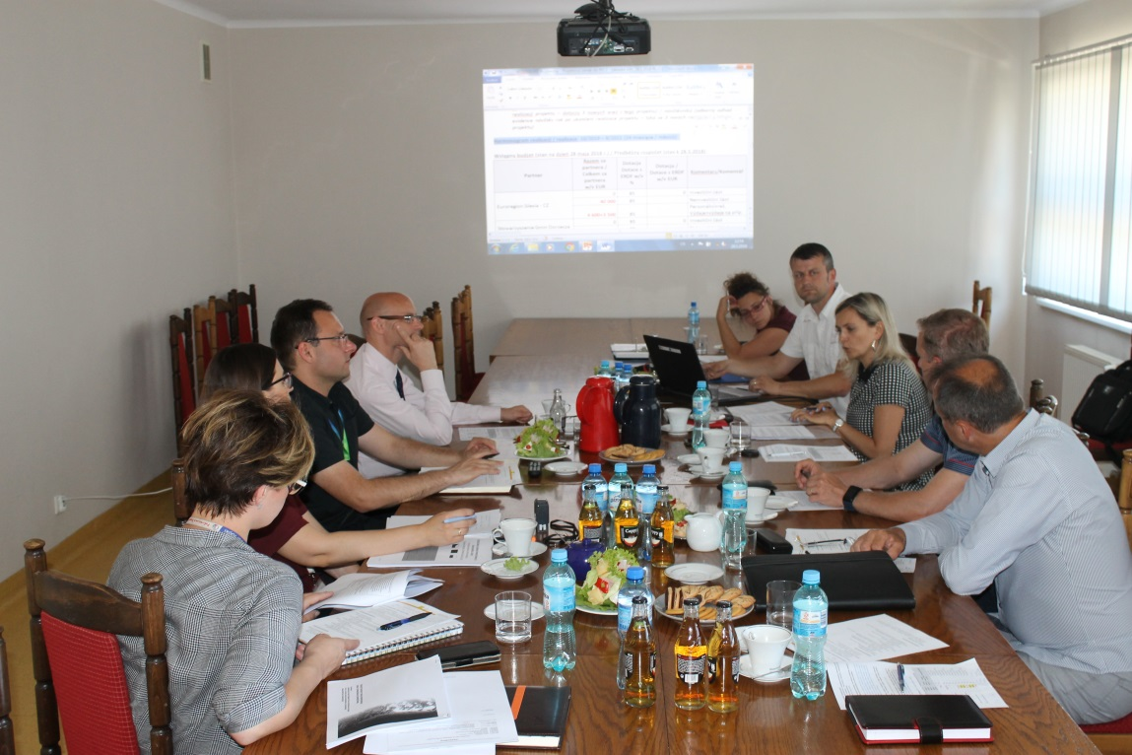
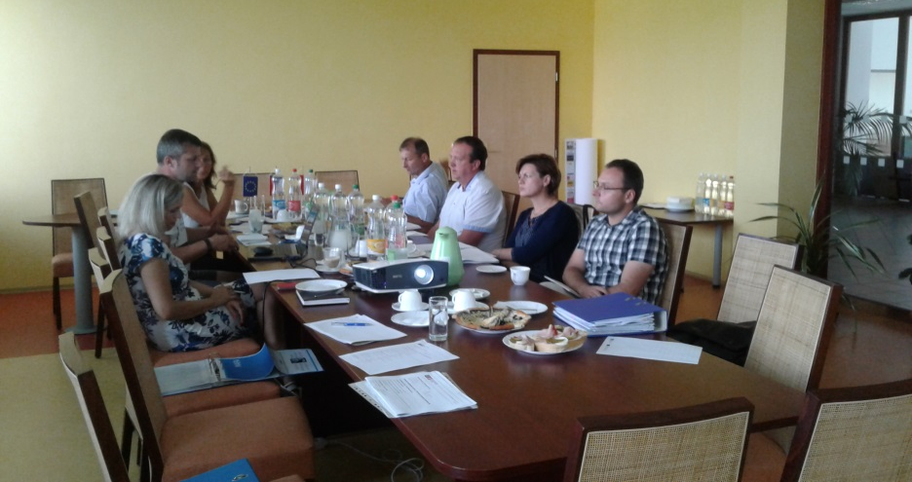

Slide 30


Wprowadzenie do projektu
Představení projektu
Działania kluczowe projektu nr 1 i 2 Klíčová aktivita projektu č. 1 a 2
Stworzenie zespołu projektowego (min. 7 osób) – spełnione, pierwsze spotkanie 15.10.2019 w Raciborzu
Vytvoření projektového týmu (min. 7 osob) – splněno, první setkání 15.10.2019 v Raciborzu
Stworzenie merytorycznego zespołu roboczego (cały zespół projektowy + eksperci tematyczni) – pierwsze spotkanie 3/2020
Vytvoření odborného pracovnímu týmu (celý projektový tým + odborní experti) - první setkání 3/2020
Podstawowa / ogólne działania promocyjne (banery, roll-up, flagi, tablice pamiątkowe, gadżety promocyjne, prasa, radio, TV itp.)
Základní / obecné propagační činnosti (bannery, roll-up, vlajky, pamětní tabule, propagační předměty, tisk, rádio, TV apod.)

Slide 31
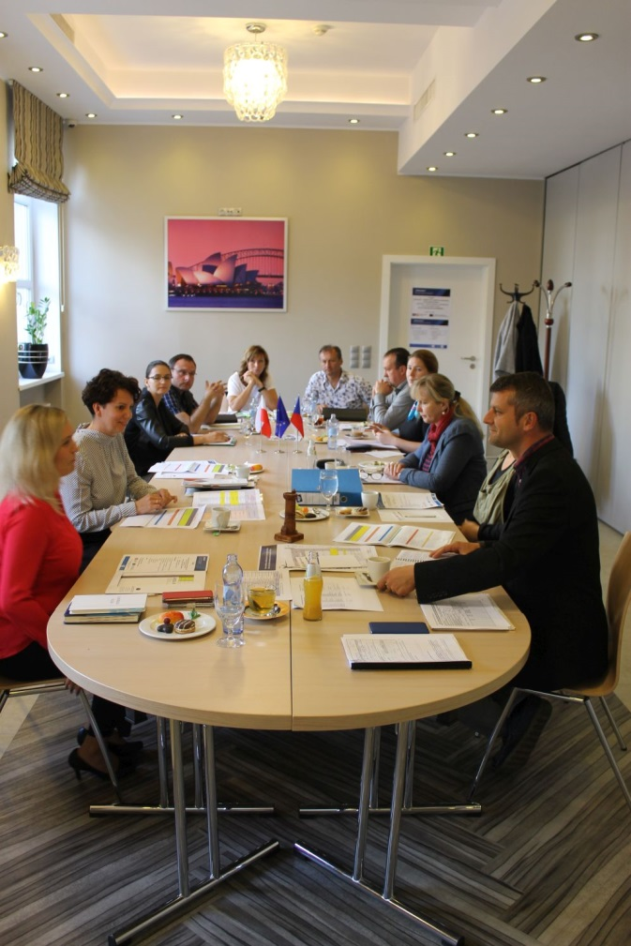
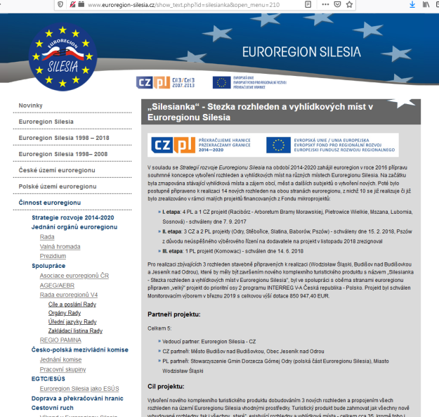

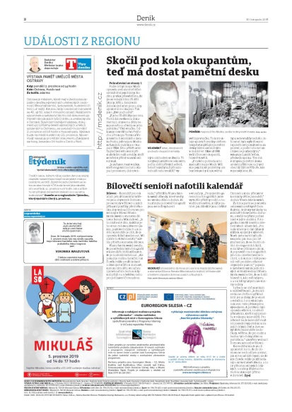

Slide 32

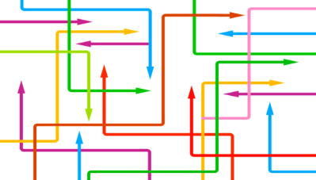
Wprowadzenie do projektu
Představení projektu
Działanie kluczowe projektu nr 3 Klíčová aktivita projektu č. 3
Budowa wieży widokowej w Budišově nad Budišovkou łącznie z towarzyszącą infrastrukturą – wybrano dostawcę
Výstavba rozhledny v Budišově nad Budišovkou včetně doprovodné infrasktury – proběhl výběr dodavatele
Budowa wieży widokowej w Jeseníku nad Odrou łącznie z towarzyszącą infrastrukturą – trwa wybór dostawcy
Výstavba rozhledny v Jeseníku nad Odrou včetně doprovodné infrastruktury - probíhá výběr dodavatele
Przebudowa/remont punktu widokowego/baszta w Wodzisławiu Śląskim – przygotowywany jest przetarg
Rekostrukce vyhlídkového místa/bašty ve Wodzisławiu Śląskim – připravuje se výběrové řízení

Slide 33
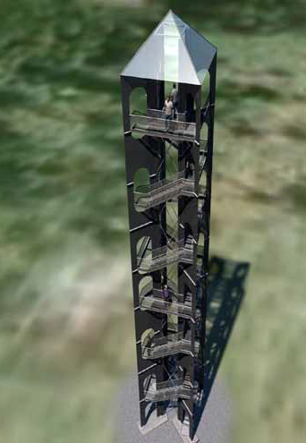
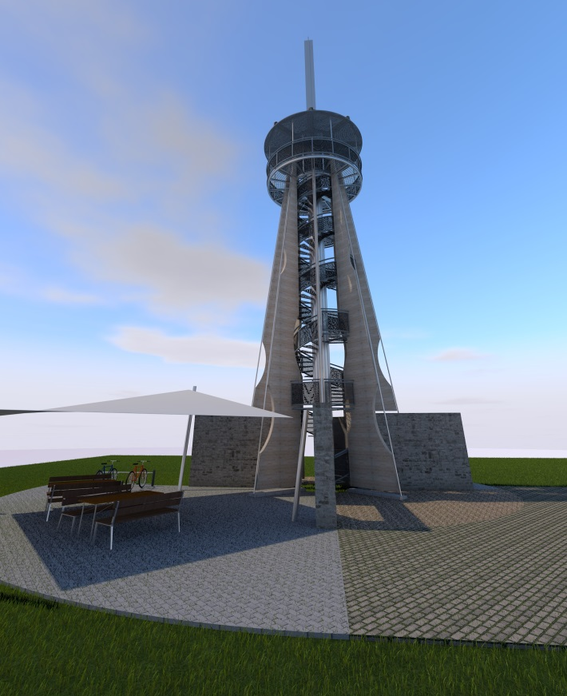
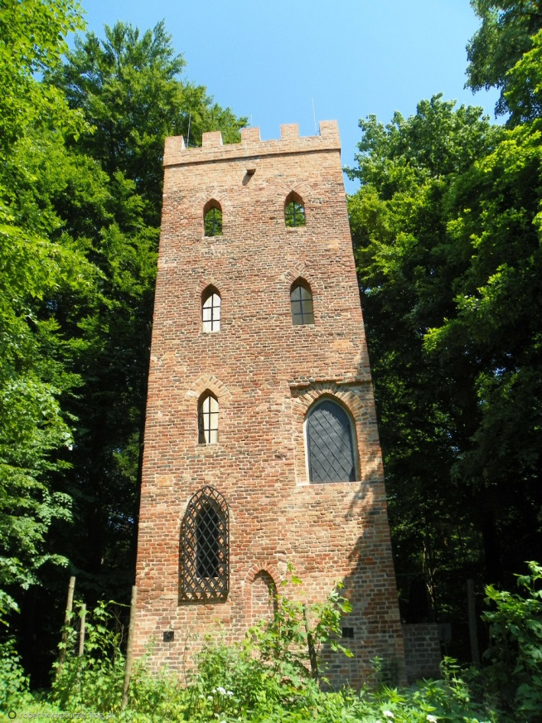

Slide 34


Wprowadzenie do projektu
Představení projektu
Działanie kluczowe projektu nr 4 Klíčová aktivita projektu č. 4
Publiczny konkurs inspiracyjny „ZAPROJEKTUJ WYGLĄD SILESIANKI” - spełnione, złożono ponad 230 prac, w dniu 28.01.2020 r. spotkała się komisja oceniająca
Inspirativní veřejná soutěž „NAVRHNI PODOBU SILESIANKY” – splněno, přihlášeno více než 230 návrhů, dne 28.1.2020 zasedala hodnotící komise
Opracowanie szlaku składającego się z potencjalnych obiektów = produkt turystyczny SILESIANKA w postaci programu lojalnościowego (zbieranie znaczków, pexeso, ilustrowana gra planszowa/rodzinna, karty obiektów, 3D modele obiektów itp.)
Zpracování stezky skládající se z potenciálních objektů = turistický produkt SILESIANKA formou věrnostního programu (sbírání razítek, pexeso, ilustrovaná společenská hra, karty objektů, 3D modely objektů apod.)
Oznakowanie szlaku SILESIANKA w formie kodów QR na wybranych obiektach
Vyznačení stezky SILESIANKA formou QR kódů na vybraných objektech
Opracowanie mapy szlaku SILESIANKA (elektroniczna i drukowana)
Zpracování mapy stezky SILESIANKA (elektronická i tištěná)
Opracowanie 4 ofert wycieczek tematycznych (1x na obszaru CZ, 1x na obszaru PL, 2x transgraniczna), opracowanie broszur w celu poznania dodatkowo lokalnego dziedzictwa przyrodniczego i kulturowego
Zpracování 4 nabídek tematických výletů (1x na území CZ, 1x na území PL, 2x přeshraniční), zpracování brožury za účelem poznání lokálního přírodního
a kulturního dědictví

Slide 35
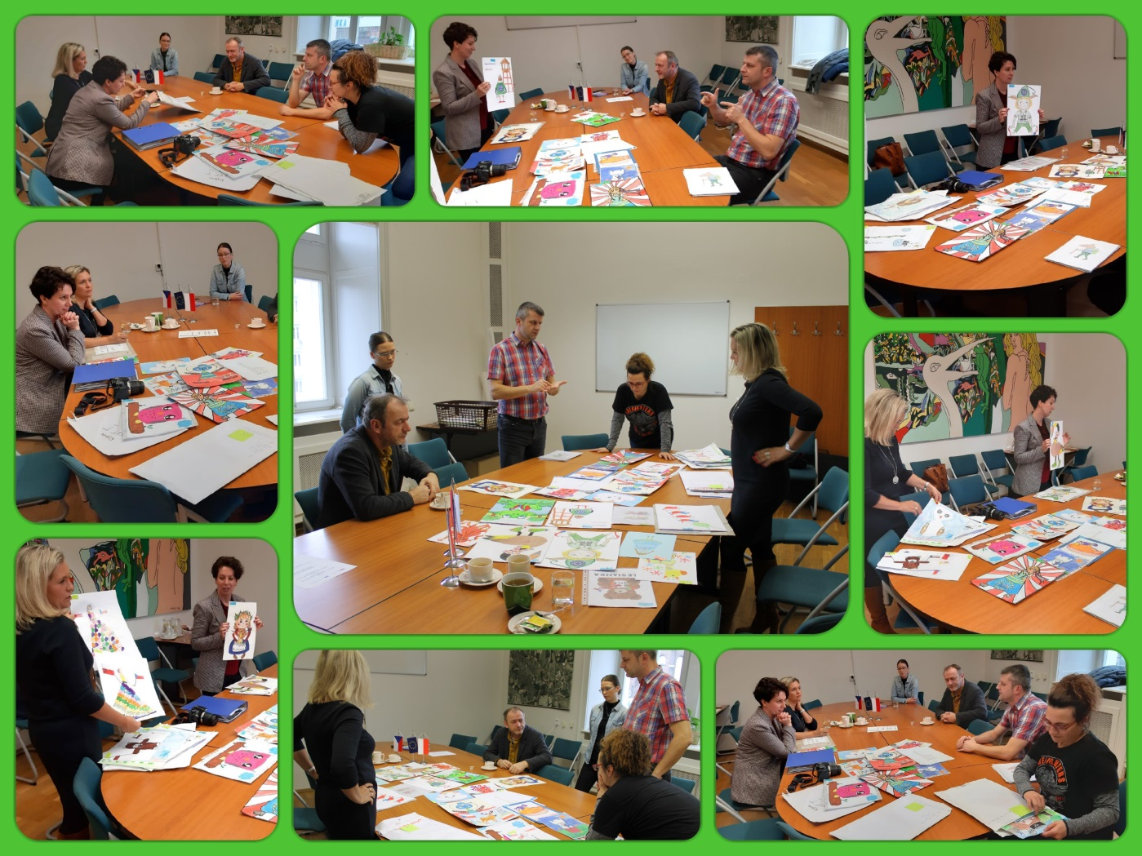


Slide 36

Wprowadzenie do projektu
Představení projektu
Działanie kluczowe projektu nr 5 Klíčová aktivita projektu č. 5
Wykorzystanie już opracowanego wspólnego layoutu/loga projektu, w tym opracowanie i produkcja przedmiotów lojalnościowych (pieczęć-obiekt 2x/1, pexeso, ilustrowana gra planszowa/rodzinna, karty obiektów, 3D modele obiektów itp.)
Využití již zpracovaného společného layoutu/loga projektu včetně zpracování a výroby věrnostních předmětů (razítko-objekt 2x/1, pexeso, ilustrovaná společenská hra, karty objektů, 3D modely objektů apod.)
Stworzenie wspólnej strony internetowej i strony facebook powstającego produktu turystycznego SILESIANKA
– w dniu 6.12.2019 założony profil facebook
Vytvoření společných webových stránek a facebookových stránek vznikajícího turistického produktu SILESINKA
– dne 6.12.2019 založení facebookového profilu
Tworzenie drukowanych i elektronicznych materiałów promocyjnych w wersji CZ, PL, EN i DE (ulotki, oferty wycieczek, broszury)
Vytvoření tištěných i elektronických propagačních materiálů v CZ, PL, EN a DE verzi (letáky, nabídky výletů, brožury)

Slide 37
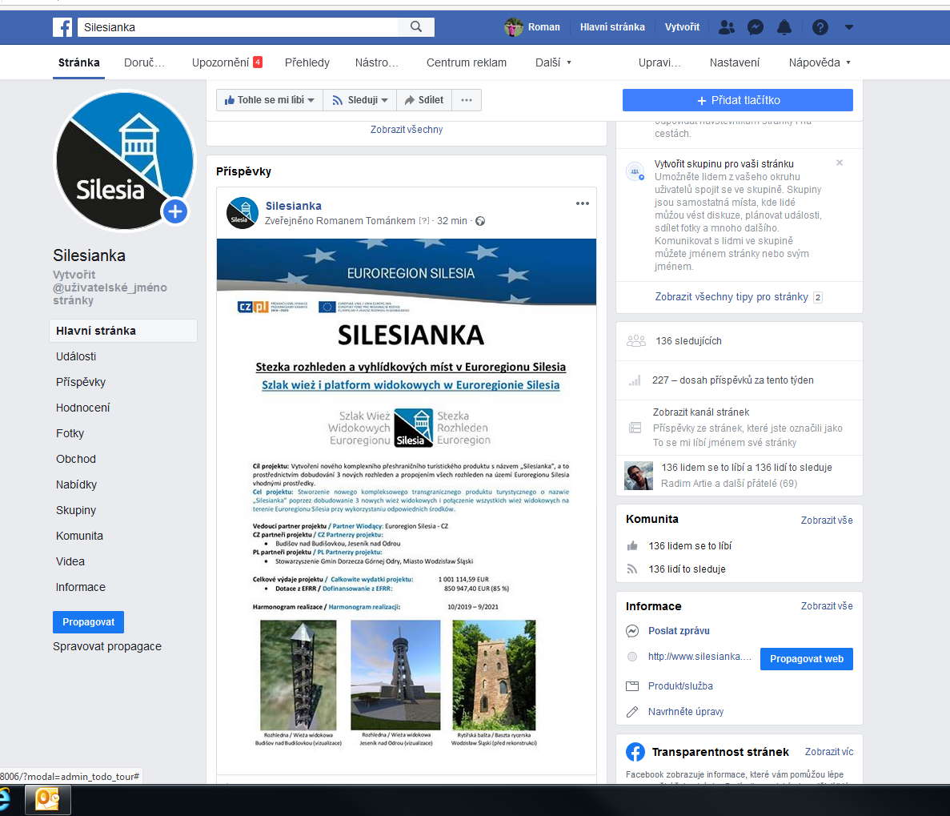
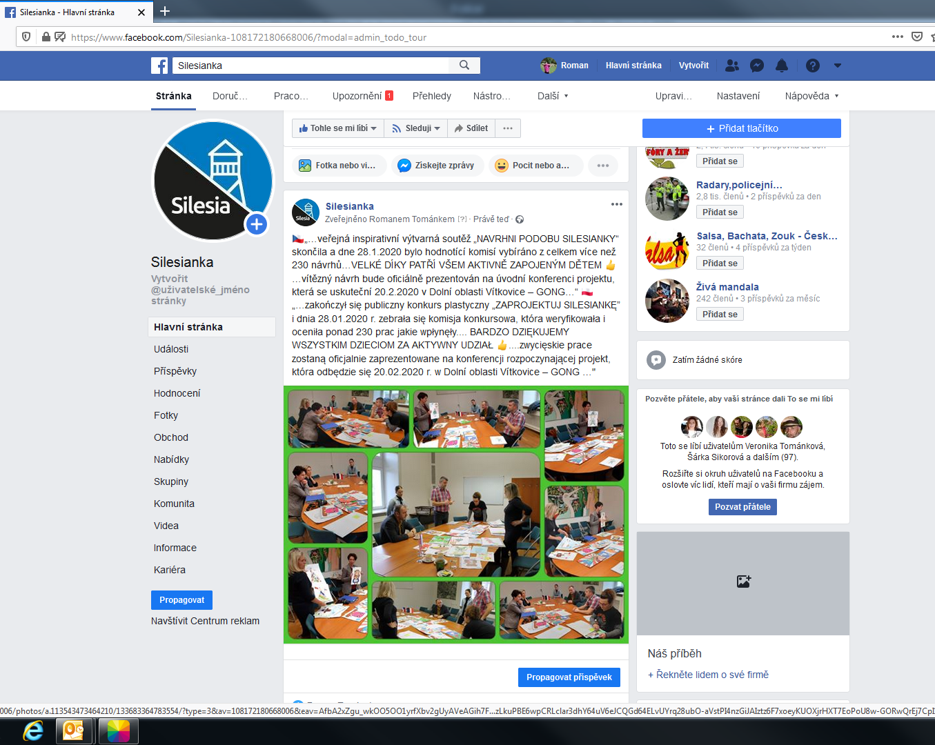
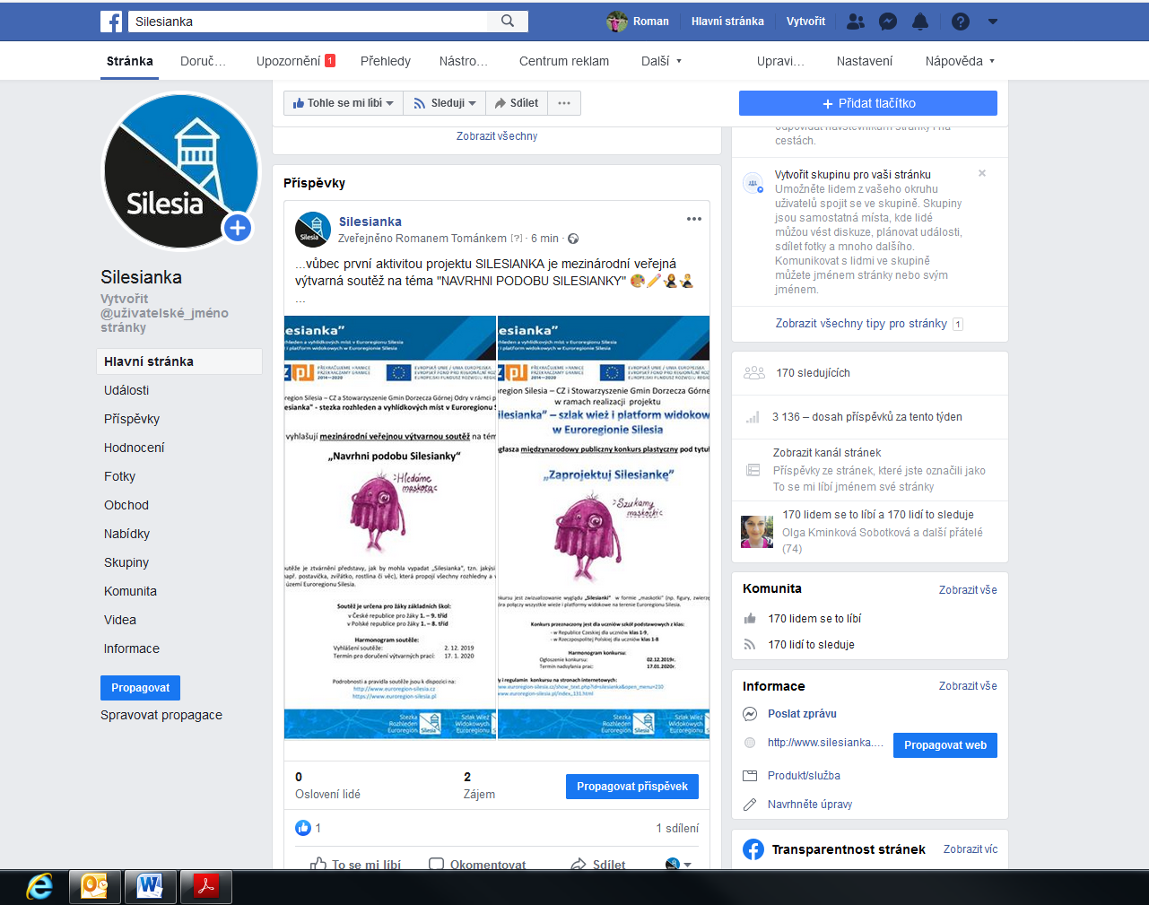

Slide 38

Wprowadzenie do projektu
Představení projektu
Działanie kluczowe projektu nr 6 Klíčová aktivita projektu č. 6
Uroczyste otwarcie poszczególnych wybudowanych / zrekonstruowanych obiektów
Slavnostní otevření / zpřísputnění jednotlivých vybudovaných / zrekonstruovaných objektů
Wstępna (rozpoczynająca) konferencja (Ostrava – Dolní oblast Vítkovice)
Úvodní (představující) konference (Ostrava – Dolní oblast Vítkovice)
Wspólne spotkania / wyjazdy pilotażowe „funkcjonalność” stworzonego produktu turystycznego
Společná setkání / výlety k pilotnímu ověření funkčnosti vytvořeného turistického produktu
Konferencja końcowa – podsumowanie (Miasto Wodzisław Śląski)
Závěrečná (hodnotící) konference (Miasto Wodzisław Śląski)

Slide 39
Omówienie zasad współpracy z potencjalnymi obiektami na szlaku
Představení zákl. principů spolupráce s potenc. subjekty tvořící stezku
Lista potencjalnych PL obiektów szlaku Seznam potenciálních PL subjektů stezky
Powiat okres raciborski:
Gmina Kornowac – platforma widokowa i wieża widokowa Pogrzebień (2x)
Miasto Racibórz – platforma widokowa w Arboretum Bramy Morawskiej
Gmina Pietrowice Wielkie – wieża widokowa
Gmina Krzyżanowice – wieża widokowa „Graniczne Meandry Odry”
Gmina Krzyżanowice – platforma widokowa na wieży ruin zamku w Tworkowie
Powiat okres wodzisławski:
Gmina Lubomia – platforma widokowa w sołectwie Grabówka
Gmina Mszana – dwupoziomowa platforma widokowa
Miasto Wodzisław Śląski – neogotycka wieża – Baszta Rycerska
Powiat okres głubczycki:
Miasto Baborów – wieża widokowa CAŁOŚĆ CELKEM ..... 12 obiektów objektů
Miasto Głubczyce – wieża ratuszowa miejska
Gmina Branice – wieża widokowa we Włodzieninie

Slide 40
Omówienie zasad współpracy z potencjalnymi obiektami na szlaku
Představení zákl. principů spolupráce s potenc. subjekty tvořící stezku
Lista potencjalnych CZ obiektów szlaku Seznam potenciálních CZ subjektů stezky
Powiat okres Nový Jičín:
Město Kopřivnice – rozhledna „Bezručova vyhlídka” a „Bílá hora” (2x)
Obec Bílov – rozhledna „Kanihura”
Město Odry – rozhledna „Pohoř – Olšová” a „Veselská rozhledna” (2x)
Obec Starý Jičín – vyhlídková věž „Hrad Starý Jičín”
Obec Štramberk – vyhlídková věž „Štramberská trúba” Powiat okres Ostrava:
Lesy ČR a.s. – rozhledna „Velký Javorník” Dolní oblast Vítkovice – vyhlídková věž „BOLT TOWER”
Obec Slatina – rozhledna „Slatina” Statutární město Ostrava – vyhlídková věž „Hošťálkovice”
Obec Jeseník nad Odrou – rozhledna „Blahutovice” Lesy ČR a.s. – vyhlídkové místo „Landek” v Petřkovicích
Statutární město Ostrava – radniční věž „Nová Radnice”
Powiat okres Opava: Ostravské muzeum – radniční věž „Stará Radnice”
Statutární město Opava – radniční věž „Hláska”
Město Hradec nad Moravicí, místní část Jakubčovice – rozhledna „Šance”
Obec Staré Těchanovice – rozhledna „Těchanovická vyhlídka”
Národní památkový ústav – vyhlídkové místo „Petra Bezruče” v Hradci nad Moravicí
Obec Sosnová – rozhledna „Sosnová”
Obec Stěbořice – rozhledna „Na Šibenici”
Město Budišov nad Budišovkou – rozhledna „Kopřivná” CAŁOŚĆ CELKEM ..... 22 obiektów objektů

Slide 41
Omówienie zasad współpracy z potencjalnymi obiektami na szlaku
Představení zákl. principů spolupráce s potenc. subjekty tvořící stezku
Zgoda na udział w realizacji projektu
Souhlas se zapojením do realizace projektu:
Dostarczenie dokumentacji fotograficznej obiektów dla produktów projektu
Poskytnutí fotodokumentace objektů pro výstupy projektu
Dostarczenie szczegółowych informacji o obiektach dla produktów projektu
Poskytnutí bližších informací o objektech pro výstupy projektu
Instalacja na obiekcie małej tabliczki PCV z kodem QR (wytyczenie szlaku – program lojalnościowy)
Šetrná instalace malé PVC tabulky s QR kódem na objektu (vytyčení stezky – věrnostní program)
Odbiór i odpowiednie umieszczenie pieczęci obiektu (wytyczenie szlaku – program lojalnościowy)
Převzetí a vhodné umístění razítka a razidla objektu (vytyčení stezky – věrnostní program)
Dystrybucja powstałych materiałów promocyjnych i produktów projektu (broszury w wersji językowej CZ, PL, EN, DE, mapy,
„dzienniczek wędrówek” itp.)
Distribuce vzniklých propagačních materiálů a výstupů projektu (brožurky v CZ, PL, EN a DE jazykové verzi, mapy, „vandrbuch” aj.)
Promocja szlaku i programu lojalnościowego za pomocą odpowiednich środków (np. strony internetowe itp.)
Propagace stezky a věrnostního programu vhodnými prostředky (např. webové stránky aj.)
Możliwy udział w wybranych miękkich działaniach projektu
Možná účast na vybraných měkkých aktivitách projektu
…a to wszystko bez udziału finansowego ☺
…a to vše bez finanční účasti ☺

Slide 42
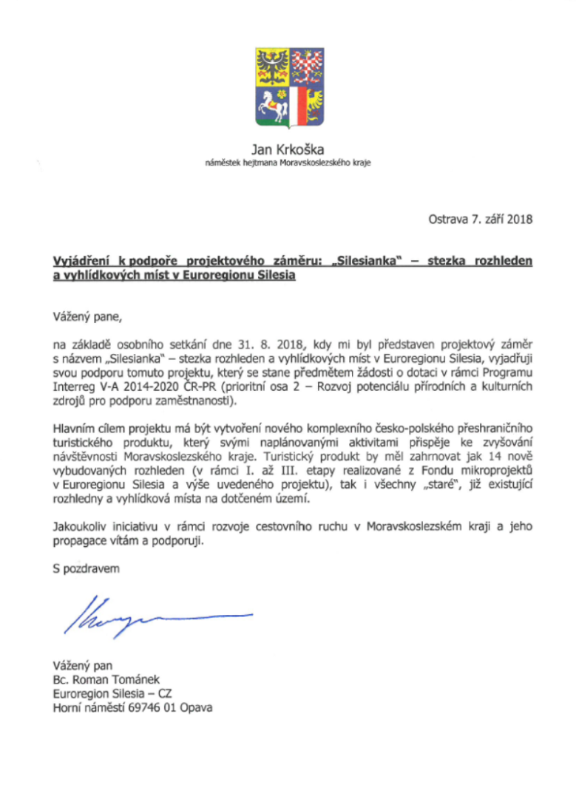
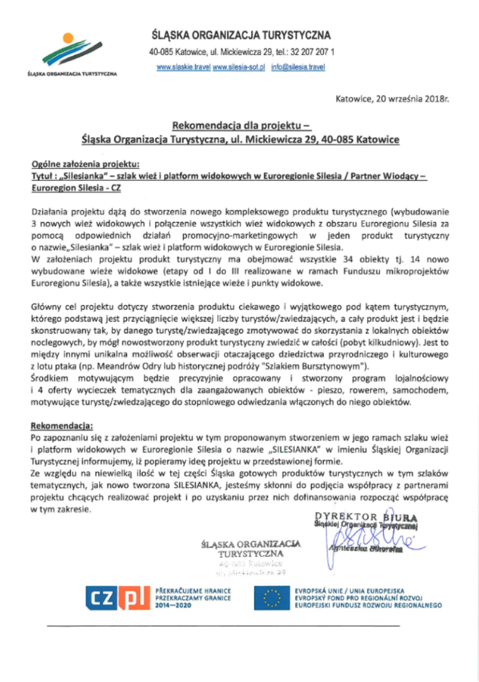

Slide 43
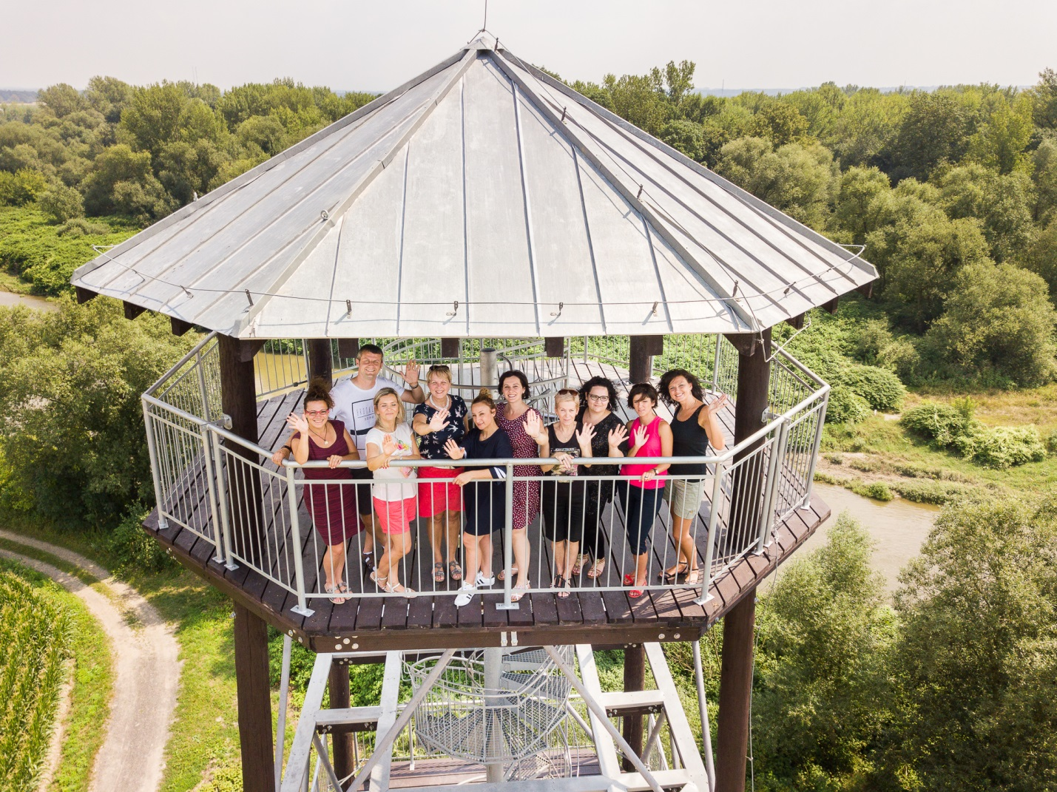

Slide 44
DZIĘKUJĘ ZA UWAGĘ
DĚKUJI ZA POZORNOST
EUROREGION SILESIA
ul. Batorego 7, 47-400 Racibórz · Rzeczpospolita Polska
Tel. : +48 32 415 64 94 e-mail : info@euroregion-silesia.pl www.euroregion-silesia.pl
Horní náměstí 69, 746 01 Opava · Česká republika
Tel. : +420 553 756 220 e-mail: euroregion.silesia@opava-city.cz www.euroregion-silesia.cz
INTERREG V-A ČR-PR 2014-2020
www.cz-pl.eu

